Slide 1
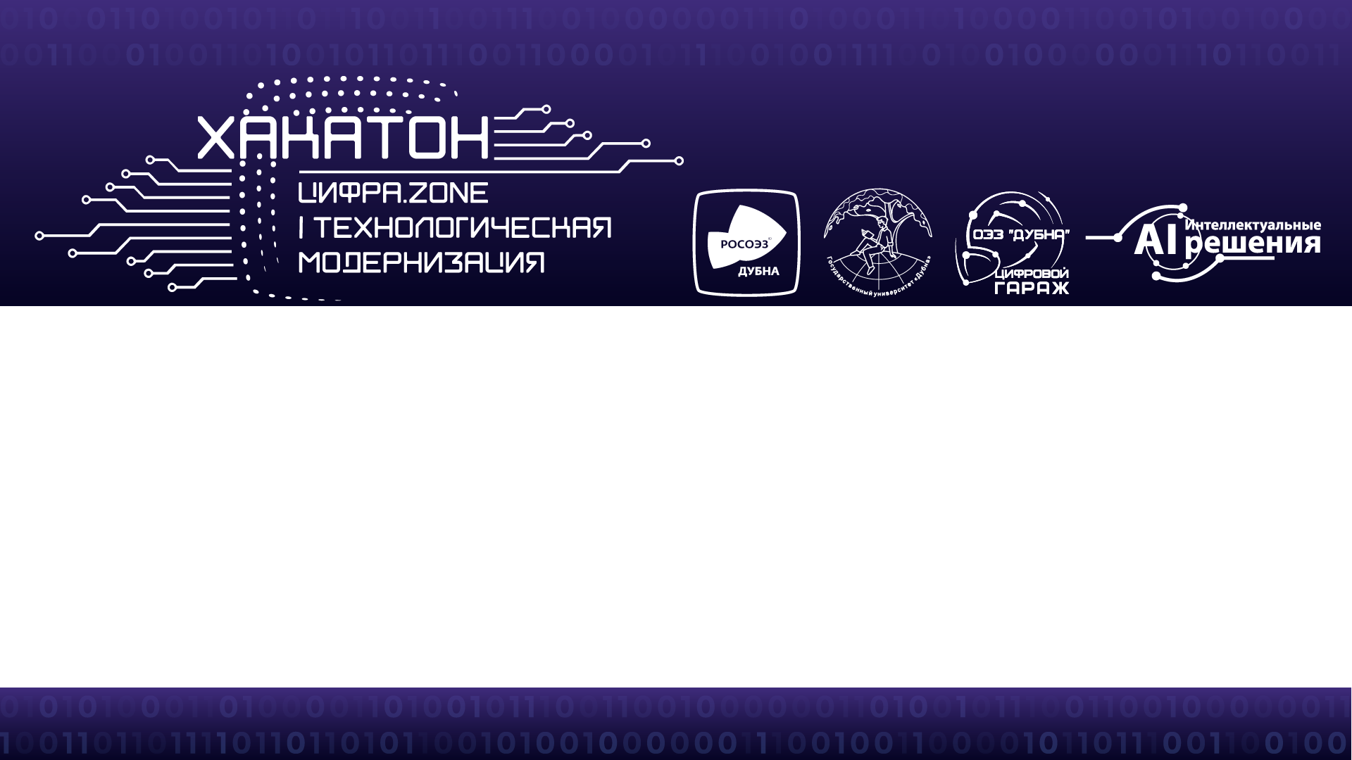

РАЗРАБОТКА TELEGRAM-BOT
ЛОГОТИП КОМПАНИИ ПАРТНЕРА-ЗАКАЗЧИКА
ЭСТЕТИКА
Московский Технический Университет Связи и Информатики
Москва

Slide 2

Цель: Разработать Telegram Bot-a для возможности полноценного формирования заказа еды сотрудникам офиса.
Проблема: Существует проблема, при которой из-за большого количества сотрудников увеличивается время оформления заказа. Также при формировании корпоративного заказа не учитывались скидки каждого из сотрудников. Создание Telegram Bot-a решает организационную сторону проблемы и помогает оптимизировать время затраты на заказ еды сотрудниками компании.
Задачи: Создать функционального Telegram Bot-a, который будет принимать и обрабатывать заказы сотрудников, отслеживать оплату заказа, информировать клиента о статусе готовности заказа.

Slide 3
Метод/Подход: Был произведён анализ условий задачи, методом программирования был создан Telegram Bot
Технологии: Python 3.8
Технологический стек: Библиотека TeleBot
Результат: В ходе проведённой работы был разработан Telegram Bot, позволяющий формировать заказы еды сотрудниками компании.

Slide 4
Функционал

Slide 5
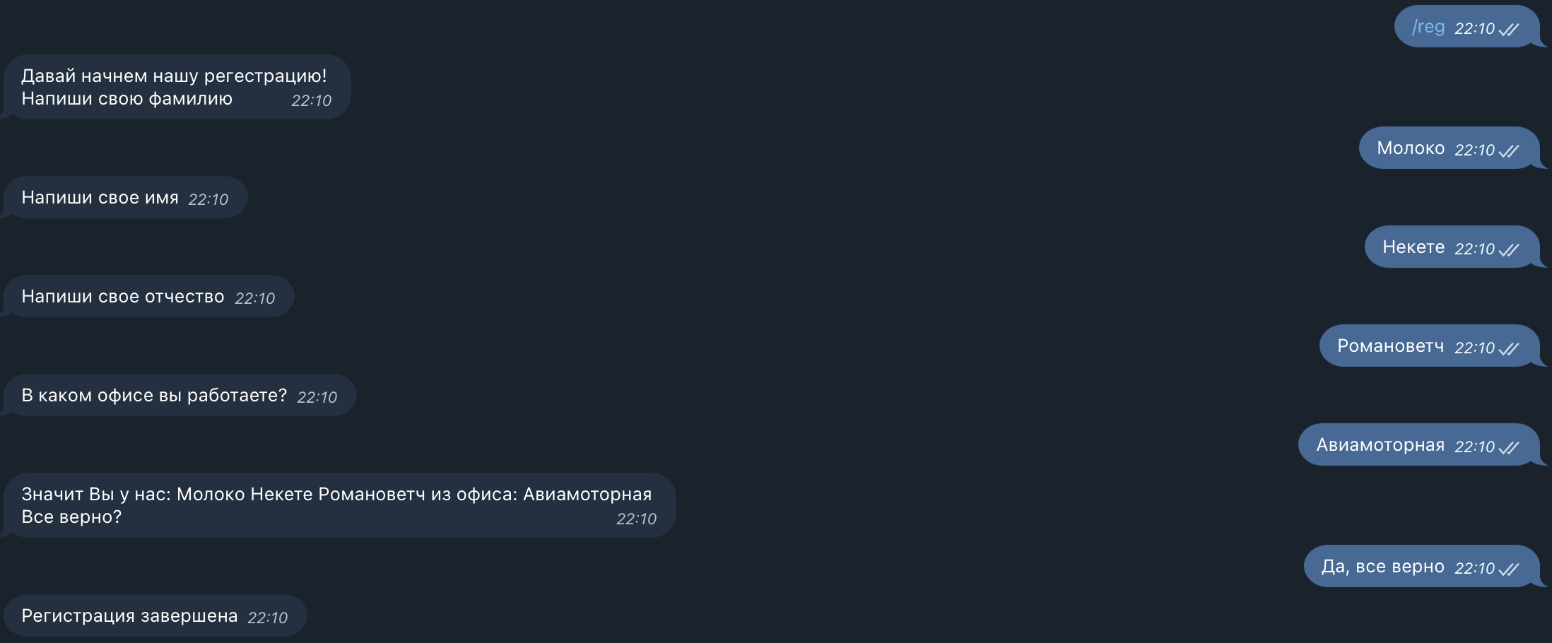
Регистрация
Общение с нашим ботом пользователи начинают с регистрации, это помогает определить получателя заказа и его офис

Slide 6
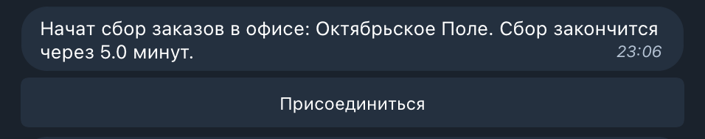
Сборка заказов
Перед началом обеденного перерыва курьер инициирует начало сборки заказов и время в течении которого заказы собираются. В этот промежуток пользователи могут сформировать свой заказ.

Slide 7
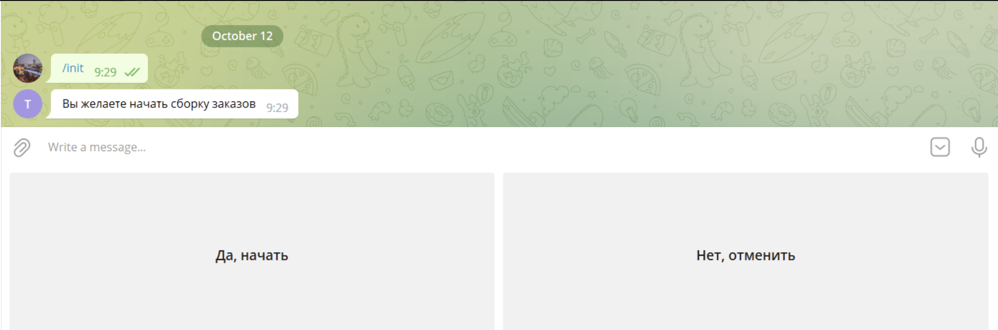
А сейчас перенесемся к ”курьеру”
Мы добавили функционал и для самого курьера. Курьер инициирует сборку заказов при помощи команды /init

Slide 8
Список заказов

Slide 9
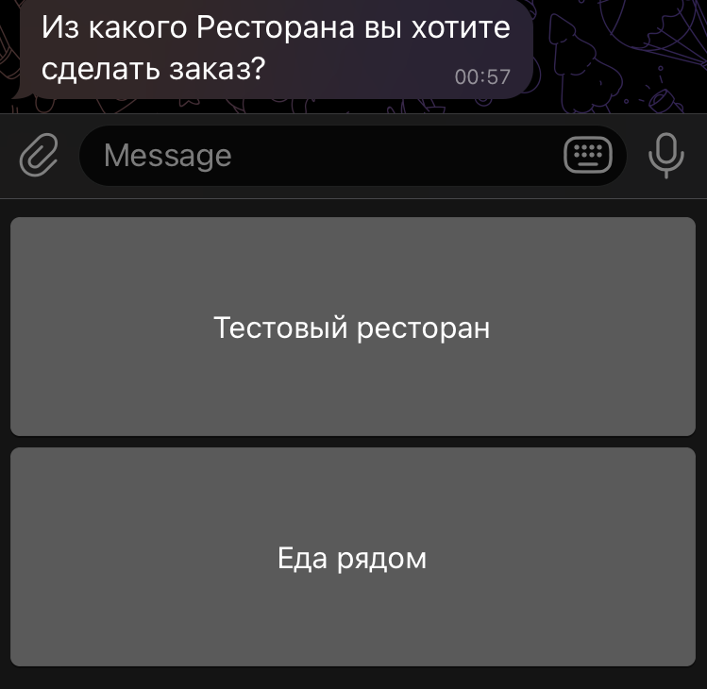
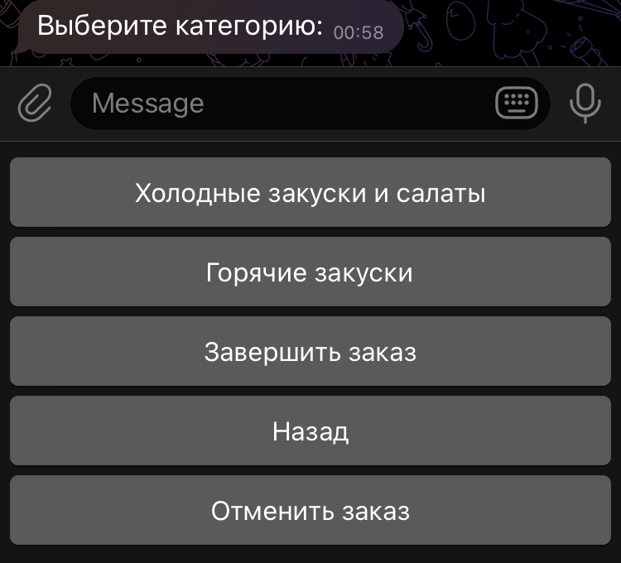
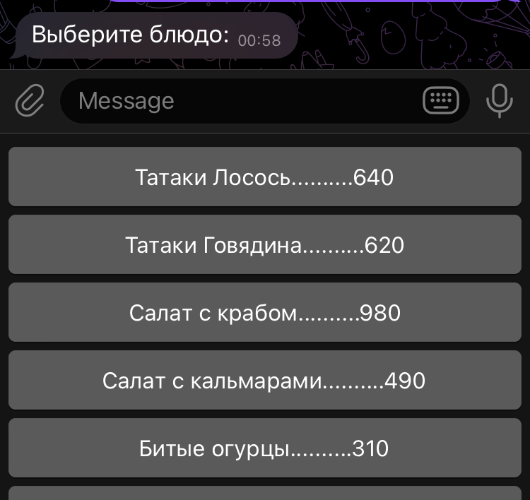
При активации кнопки “присоединиться” у пользователя появляется клавиатура, позволяющая выбрать ресторан и сделать в нем заказ желанных блюд.

Slide 10
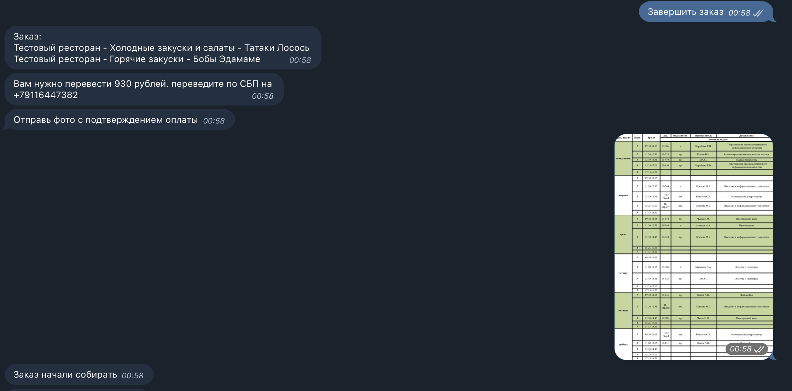
Завершение заказа
После того, как пользователь заканчивает формировать заказ, ему приходит сообщение с содержанием заказа, суммой оплаты и начинается процесс подтверждения, в случае успешной оплаты пользователю приходит сообщение о том, что заказ начали собирать

Slide 11
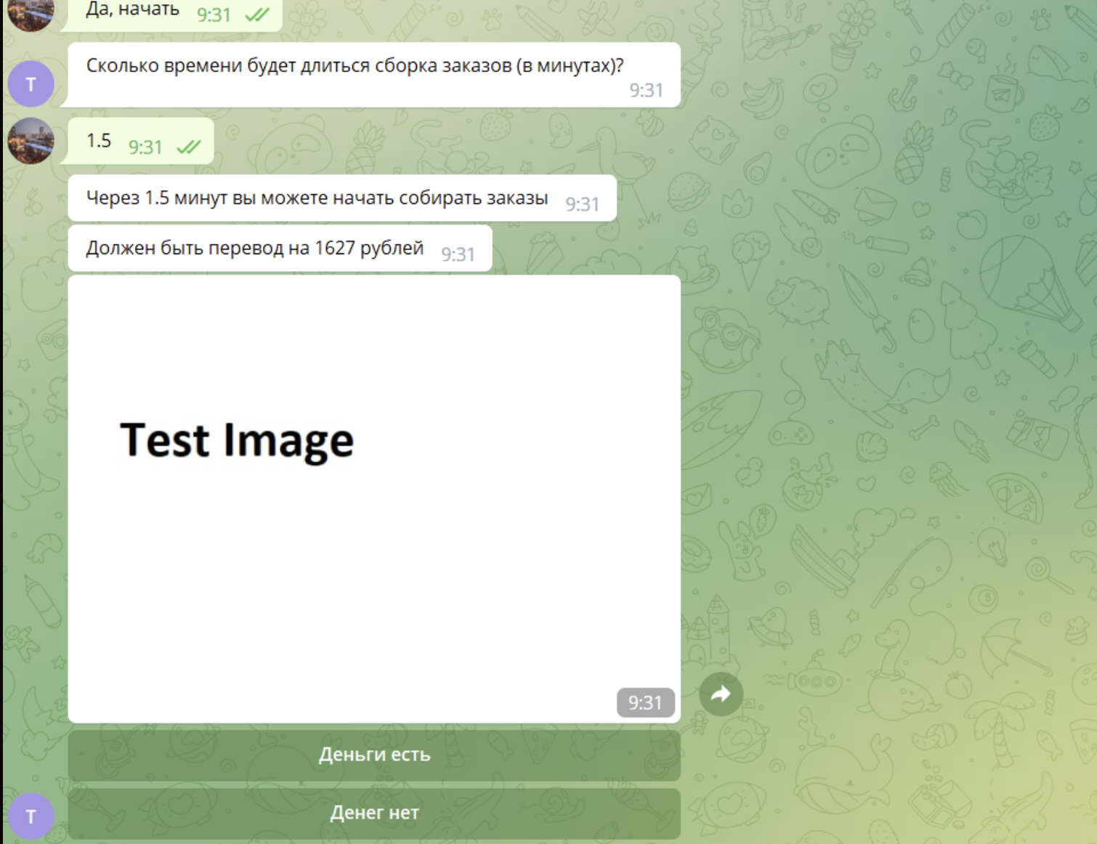
Подтверждение
Курьеру приходят скриншоты с подтверждением об оплате и суммой к оплате от пользователей, курьер может подтвердить или отклонить информацию об оплате

Slide 12
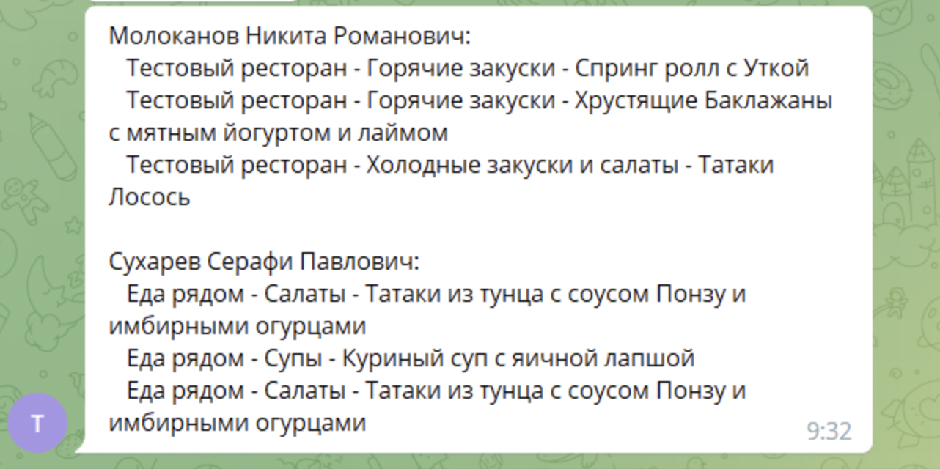
После завершения сбора заказов
Когда время сборки заказов истекает курьеру приходит сообщение со списком заказов

Slide 13
План дальнейшего развития: У нашего Telegram Bot-a присутствует большой потенциал к развитию. Возможно добавление новых ресторанов/меню, тесная интеграция с ресторанами, развитие функционала(отображение статуса готовности заказа, динамическое изменение меню, создание рассылок-промоакций), масштабирование и создание единой сети по заказу еды для корпоративных клиентов.

Slide 14
Спасибо за внимание!

